Slide 1
আজকের ক্লাসে সকলকে স্বাগতম

Slide 2
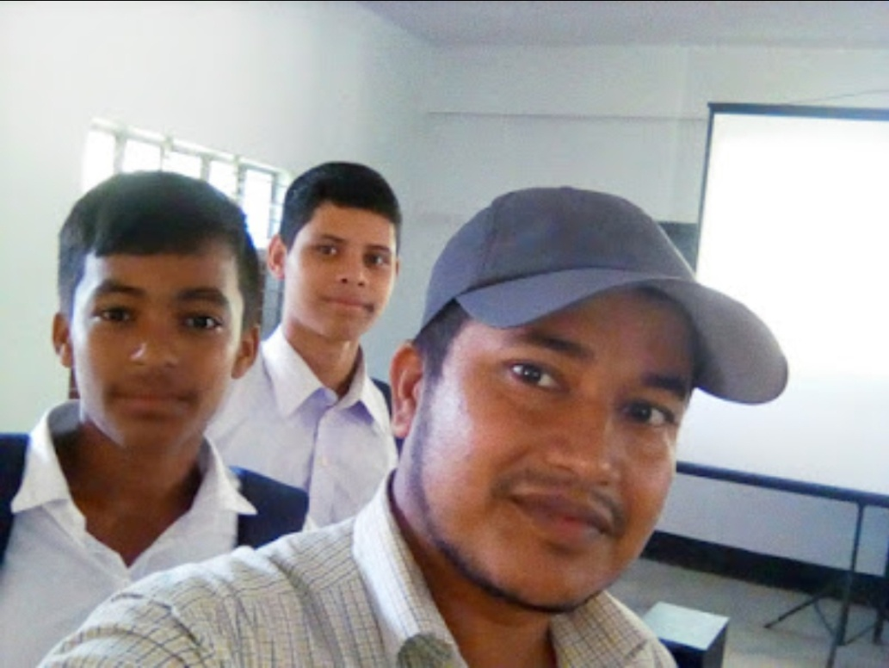
শিক্ষক পরিচিতি
মোজাম্মেল হোসেন
সহকারী শিক্ষক( ভৌতবিজ্ঞান)
পরৈকোড়া নয়নতারা উচ্চ বিদ্যালয়
আনোয়ারা, চট্টগ্রাম

Slide 3
পাঠ পরিচিতি
শ্রেনিঃ নবম
বিষয়ঃ বিজ্ঞান,
অধ্যায়ঃ ১ম
সময়ঃ ৫০ মিনিট

Slide 4
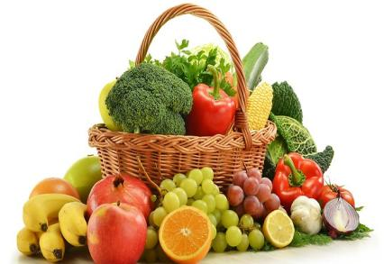
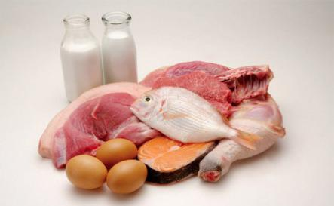
নিচের ছবিগুলো লক্ষ্য কর।
উপরের ছবিগুলো থেকে শিক্ষার্থীরা কি বোঝতে পার।

Slide 5
আজকের পাঠ
খাদ্য ও পুষ্টি

Slide 6
শিখনফল
এই পাঠ শেষে শিক্ষার্থীএয়া-----
খাদ্য উপাদান আদর্শ খাদ্য ব্যাখ্যা করতে পারবে।
খাদ্যে বিদ্যমান বিভিন্ন পূষ্টিকণা বর্ননা করতে পারবে।
ভিটামিনের উৎস ও এর অভাবজনিত রোগসমূহ ব্যাখ্যা করতে পারবে।

Slide 7
খাদ্যের উপাদান ছয়টি
খাদ্য উপাদান ৬টি
শর্করা
আমিষ
স্নেহ
ভিটামিন
খনিজ লবন
পানি

Slide 8
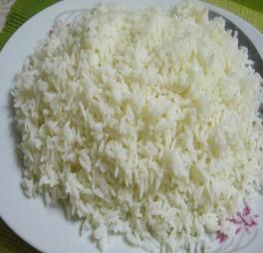
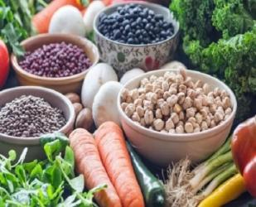
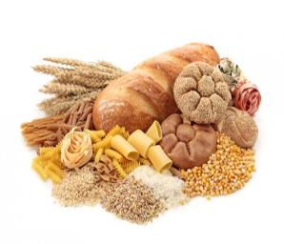
উদ্ভিজ্জ উৎসের ছবিগুলো লক্ষ্য কর।
উপরের শর্করা জাতীয় খাদ্যে বিদ্যমান শ্বেতসার, গ্লোকোজ, ফ্রূকটোজ, সুক্রোজ এবং সেলুলোজ

Slide 9
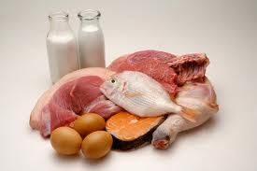
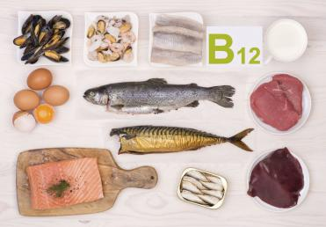
প্রানিজ উৎসের ছবিগুলো লক্ষ্য কর।
উপরের শর্করা জাতীয় খাদ্যে বিদ্যমান উপাদান ল্যাকটোজ এবং গ্লাইকোজেন

Slide 10
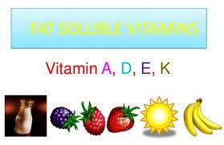
নিচের ছবিগুলো লক্ষ্য কর।

Slide 11
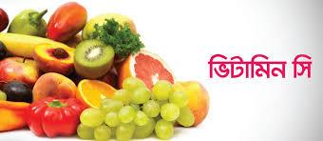
পানিতে দ্রবণীয় ভিঠামিন

Slide 12
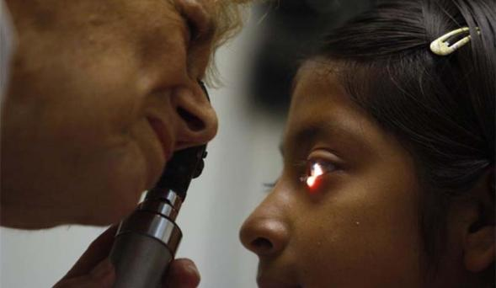
মূল্যায়ন
প্রশ্নঃ-দৃষ্টি শক্তি ঠিক রাখা এবং রাতকানা রোগ প্রতিরোধ করা কোন ভিটামিনের কাজ?

Slide 13
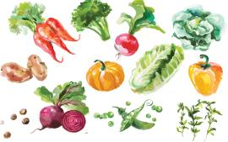
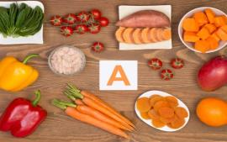
দলীয় কাজ
প্রশ্নঃ ভিটামিনের উৎস এবং এর অভাবজনিত প্রতিক্রিয়া লিখ।

Slide 14
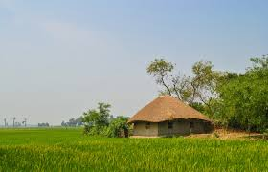
বাড়ির কাজ
প্রশ্নঃ “ মানবদেহের জন্য পানি অপরিহার্য ; এ কথাটির তাৎপর্য ব্যাখ্যা কর?

Slide 15
সকলকে ধন্যবাদ
This Photo by Unknown Author is licensed under CC BY-NC

